Slide 1
Бизнес-план автомойки самообслуживания
Федюшкин Владислав Андреевич

Slide 2
Резюме проекта
Цель проекта – открытие автомойки самообслуживания для реализации спектра доступных и качественных услуг клиентам в городе с населением 52 347 чел. на (2020 г.)человек. Основной источник дохода заведения – оплата за использование специализированного моечного оборудования. Автомойка самообслуживания предлагает автоматизированный сервис, при помощи которого клиент самостоятельно осуществляет уход за своим автомобилем.
Инвестиционные затраты в размере 6.544.083 руб. направлены на строительство автомойки самообслуживания, благоустройство территории, закупку специализированного оборудования и создание фонда оборотных средств.

Slide 3
Преимущества данного бизнеса
востребованность данного вида услуг;
- высокая пропускная способность;
- цена ниже в 1,5-2 раза в сравнении с обычными автомойками;
- экономия на затратах на персонал;
- высокий уровень дохода;
- практически постоянное межсезонье.
Целевая аудитория – автовладельцы, которым важны качество, скорость и невысокая стоимость услуг автомойки. Ценовой сегмент – средний.

Slide 4
ОПИСАНИЕ ОТРАСЛИ И КОМПАНИИ
По данным аналитического агентства Автостат российский автопарк за период 2010-2020 гг. вырос на 30%. В начале 2010 года объем всех транспортных средств составлял 43,9 млн ед., а в 2020 году он увеличился на практически на 15 млн и составил 58,7 млн ед.
Общее количество автомобильных моек в России составляет более 12 тысяч, однако этого недостаточно для удовлетворения спроса на услуги автомоек. Потребность в автомобильных мойках возрастает на 110 единиц ежегодно.
Автомойки остаются довольно востребованным и прибыльным видом бизнеса. Тенденции автомоечного рынка отражают рост популярности моек самообслуживания. В Европе доля моек по принципу самообслуживания составляет 50%, а в России только 10% - то есть, ниша почти свободна. На данный момент рынок автомоек самообслуживания пребывает в стадии активного развития, что объясняется и инвестиционной привлекательностью бизнеса – первоначальные вложения окупаются в течение 1-1,5 лет, а рентабельность составляет 85% и выше.
Автомойка самообслуживания представляет собой автоматизированный сервис, при помощи которого автовладелец может самостоятельно ухаживать за своим автомобилем. Для этого в автомоечном комплексе установлены стационарные посты, рассчитанные на одно машино-место и оснащенные панелью с подключенным оборудованием. Простой интерфейс позволяет выбирать ряд оплаченных услуг, таких как: мойка – горячей или холодной водой, с пеной, с осмосом; натирка воском; сушка; сухая и влажная уборка салона и багажника автомобиля с помощью пылесоса. В зависимости от количества выбранных услуг, формируется итоговая стоимость мойки – средний чек составляет 90-150 рублей. Полноценная мойка автомобиля на постах самообслуживания занимает 10 минут, что позволяет избежать длинных очередей и экономить на персонале – достаточно будет двух операторов, работающих посменно.

Slide 5
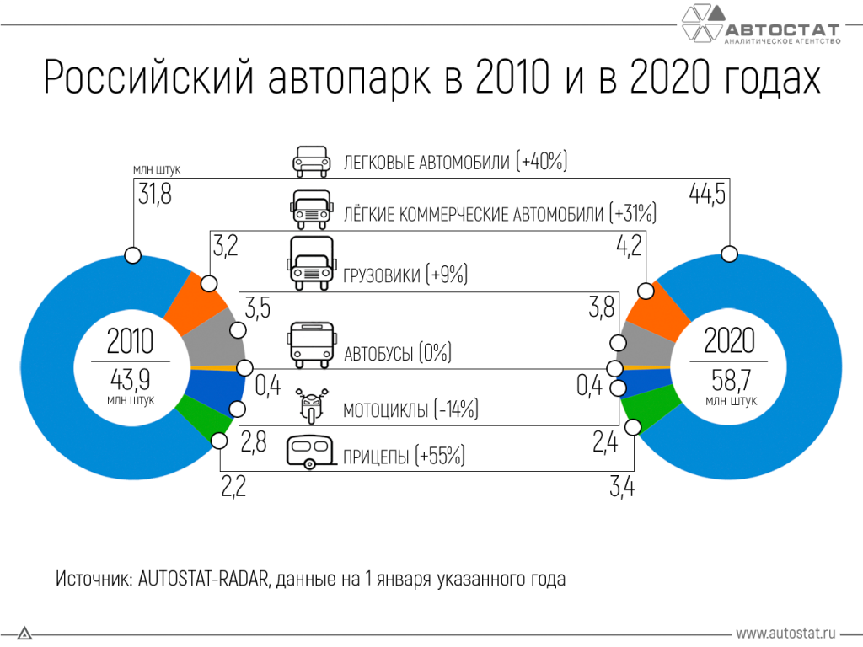
Описание отрасли и компании

Slide 6
ОПИСАНИЕ ТОВАРОВ И УСЛУГ
При организации автомойки нами рассмотрено два ключевых параметра – территориальное расположение и оборудование, обеспечивающее спектр услуг. Именно от этих двух параметров зависит рентабельность автомойки.

Slide 7
Расположение
Наиболее существенным вопросом при организации автомойки является поиск подходящего участка и сбор всей необходимой документации по строительству автомойки. Нами будет выбрано удобное расположение автомойки, так как от этого зависит ее прибыльность. Наиболее привлекательными участками для автомойки являются те, что находятся в зоне высокого, но медленного трафика:
- парковки мегакомплексов, торговых центров;
- АЗС;
- автостоянки;
- площади на въезде в спальные районы;
- оживленные городские улицы;
- въезд в город.
- выезд из города.

Slide 8
Оборудование
Оборудование и услуги. Клиенты отдадут предпочтение той мойке, которая будет оснащена удобным и качественным оборудованием, имеющим широкий функционал по оптимальной стоимости. Отличным решением для автомойки, работающее 24 часа в сутки станет - мойка самообслуживания Avant . Мойка самообслуживания Avant, вобравшую в себя всё самое лучшее от своих предшественников. Если вам нужно самое совершенное решение на рынке, которое удовлетворит все запросы клиентов, а своему владельцу обеспечит беспроблемный доход - ваш выбор Avant. Это максимально надежный и неприхотливый автомат Калашникова среди всех моек самообслуживания.
Основные преимущества мойки Avant
13 программ мойки на выбор
Проверенный и функциональный дизайн терминала
Герметичные сенсорные кнопки управления
Полный интернет-контроль вашего комплекса
Компактные размеры модуля в машинном отделении
7-мь вариантов подающих насосов
Система стабилизации давления
Возможность расхода уменьшенного объема воды
Сниженное энергопотребление

Slide 9
Подготовка строительной и разрешительной документации
Следующим этапом является подготовка строительной и разрешительной документации. Перечень необходимой документации включает:
- Разрешение от СЭС;
- Разрешение от пожарной охраны;
- Разрешение от градостроительных органов;
- Заверенная в БТИ копия проекта автомойки самообслуживания;
- Разрешение от экологической службы.
Если участок арендуемый, к указанному списку следует добавить:
- План земельного участка;
- План здания, которое будет построено;
- Разрешение местного исполнительного комитета.
На согласование проекта уйдет до 6 месяцев, этап строительства и ввода в эксплуатацию займет 2-3 месяца. В среднем, для запуска автомойки, построенной с нуля, потребуется около года.

Slide 10
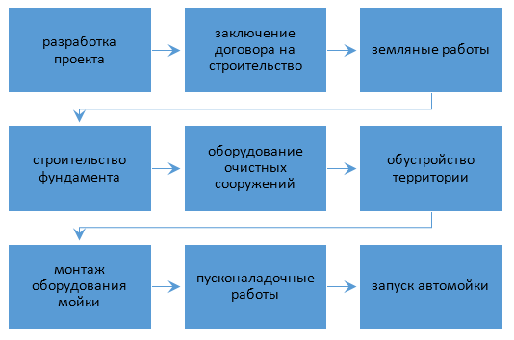
Весь этап строительства автомойки

Slide 11
Продажи и маркетинг
Для организации автомойки самообслуживания выбрано создание независимого предприятия, имеющего собственный бренд.
Лучшая реклама для автомойки – ее выгодное расположение. Если правильно подобрать участок, то можно обеспечить достаточный поток клиентов.
Запоминающееся название – способ привлечь внимание потребителя. Помощь специалистов по неймингу обойдется в среднем 10000 рублей – в стоимость включена разработка бренда, логотипа, названия. Конечно, это необязательная статья расходов.
Наиболее эффективной рекламой для автомойки является наружная реклама. Рекомендуется устанавливать указатель за 2 км до автомойки. Изготовление и монтаж одного указателя рядом с дорожными знаками стоит в среднем от 15 000 рублей. Для повышения эффективности наружной рекламы предполагается изготовление двух указателей, способных привлечь необходимое количество клиентов.
И конечно же одной из не менее важных рекламных плосщадок послужат социальные сети такие как: Instagram, Vk, Telegram.

Slide 12
План производства
Целевая аудитория – автовладельцы, для которых важна скорость, качество и невысокая цена услуг.
График работы – круглосуточно, что позволит повысить число клиентов.
Для функционирования круглосуточной автомойки самообслуживания необходимо два оператора, которые работают посменно. Оператор консультирует клиентов автомойки, следит за соблюдением клиентами правил пользования оборудованием автомойки, осуществляет дозаправку расходных материалов, поддерживает порядок на территории автомойки. Также необходим специалист по ремонту, ведущий сервисное обслуживание. Предполагается неполная занятость специалиста.
Оптимальным вариантом будет автомойка на 4 поста.

Slide 13
Оптимальный штат сотрудников
Должность | Оклад, руб. | Кол-во человек | Итого, руб.
Бухгалтер(частичная занятость) | 15000 | 1 | 15000
Оператор | 23000 | 2 | 46000
Инженер по ремонту и обслуживанию | 20000 | 1 | 20000
ИТОГО: | 81000
ИТОГО с отчислениями: | 107000(81000+(81000*0,3206)
Страховые взносы составляют 32,06% от ФОТ.

Slide 14
Поток клиентов
Среднее число клиентов автомойки в день – 40 автомобилей на 1 пост, то есть в день автомойка будет принимать 160 автомобилей. Исходя из среднего чека 150 рублей, дневная выручка составит 24000 рублей, или 720000 рублей в месяц. При максимальной загруженности автомойки на 4 поста дневная выручка составит 86400 рублей, или 2592000 рублей в месяц.

Slide 15
Организационный план
В целях реализации проекта регистрируется ИП. Форма налогообложения – УСН с объектом налогообложения «выручка» по ставке 6%. Виды деятельности согласно ОКВЭД-2:
45.20 «Услуги по техническому обслуживанию и ремонту автотранспортных средств» - рекомендуется указать, как основной, кроме этого можно указать:
45.20.3 Мойка автотранспортных средств, полирование и предоставление аналогичных услуг.
50.20.3 Предоставление прочих видов услуг по техническому обслуживанию автотранспортных средств
77.39 Аренда и лизинг прочих видов транспорта, оборудования и материальных средств, не включенных в другие группировки.
Следует обратить внимание, что юристы не советуют указывать основным видом деятельности мойку автотранспортных средств, так как фактически на автомойке самообслуживания основной услугой выступает аренда специализированного оборудования, а мойку автомобиля осуществляет непосредственно клиент. На основании данного факта, ФНС классифицирует деятельность автомоек самообслуживания как «оказание услуг по сдаче специального оборудования и рабочей площади для помывки автомобилей в аренду».

Slide 16
Финансовый план
Первоначальные инвестиции
Статья расходов | Цена, руб. | Примечания
Разработка (получение) проектной и разрешительной документации | 500000
Строительство | 3100000 | Усредненный показатель по данным сайта компании AVANT
Специализированное оборудование для 4-х постов | 2419083,24 | Моечное оборудования производителя AVANT на 4 поста
Рекламный указатель, оформление, реклама в соц. сетях | 70000 | Изготовление и установка 2-х рекламных указателей, общее оформление автомойки, продвижение в соц. сетях
Регистрация ИП, печать, регистрация р/с | 5000
ИТОГО: | 6094083

Slide 17
Финансовый план
Важно, что к первоначальным инвестициям нужно отнести затраты на аренду участка в первые месяцы, пока будут вестись строительные работы (3 месяца * 150000 рублей). Таким образом, необходимый объем первоначальных инвестиций составит 6.544.083 рубля.

Slide 18
Финансовый план
Ежемесячные расходы
Статья расходов | Цена, руб.
Аренда земельного участка | 80000
Заработная плата и страховые отчисления | 107000
Водоснабжение (850 м3) | 21411,5
Электроэнергия (1000 кВт) | 4450
Химия для мойки | 50000
Налоговые отчисления | 38000
Амортизация оборудования | 25000
Обогрев полов в зимний период (м3, газ) | 20000
Прочее | 20000
ИТОГО: | 365861,5

Slide 19
Оценка эффективности
Срок окупаемости проекта при первоначальных инвестициях в 6.544.083 рубля составляет 19 месяцев. Чистая ежемесячная прибыль проекта при выходе на плановые объемы продаж составит 355 000 рублей. Предполагается, что выход на плановые показатели произойдет на шестой месяц функционирования автомойки. Рентабельность продаж в первый год работы 48%.

Slide 20
Возможные риски
Для оценки рисковой составляющей проекта необходимо провести анализ внешних и внутренних факторов. К внешним факторам относятся угрозы, связанные с экономической ситуацией в стране, рынков сбыта. К внутренним – эффективность управления организацией.
Перечислим основные факторы риска при создании автомойки самообслуживания и способы реагирования на угрозы. К внутренним рискам относятся:
Неудачный выбор места для автомойки. Данный риск имеет наивысшую степень вероятности и значительные последствия. Исключить неправильное решение позволит качественный геомаркетинговый анализ местности, инфраструктуры, транспортных потоков, что позволит более точно оценить уровень продаж с учетом плотности потенциальных потребителей.
Технологические риски, в число которых входит неправильно выбранное оборудование, поломки, нецелевое использование технологических мощностей, что может привести к остановке бизнес-процессов. Снизить этот риск возможно при регулярном контроле исправности оборудования, качественном сервисном обслуживании, грамотном выборе оборудования.
Низкий уровень компетенции кадров. Безответственное отношение к имуществу, низкое качество обслуживания могут привести к серьезным финансовым потерям. Чтобы избежать этого, необходим систематический контроль, финансовая мотивация, стандартизация работы персонала.

Slide 21
Внешние факторы риска
Открытие новых точек в относительной близости, демпинг прямых конкурентов. Возникновение новых автомоек приведет к перераспределению клиентской базы и прибыли. Снижение этого риска возможно при создании собственной клиентской базы, разработке уникального торгового предложения и стимулировании лояльности потребителя.
Изменение нормативного и регулирующего законодательства является риском с низкой вероятностью, однако его тоже следует учитывать. Риск может привести к ужесточению требований для открытия и ведения автомоечного бизнеса. Избежать этот риск можно на уровне выбора формы управления и налогообложения.
Сезонное снижение продаж. Для автомоечного рынка этот риск является одним из основных. Сложность управления риском сезонности продаж заключается в том, что сложно определить его временные границы. Нивелировать риск возможно при разработке маркетинговой стратегии, эффективной рекламной политикой, смещением сезонных акцентов в продажах.

